Slide 1

НАЧАЛО
ВТОРОЙ МИРОВОЙ ВОЙНЫ

Slide 2

Кто ближе всех к войне?
Германия
Япония
СССР
США
Великобритания
Франция
Италия

Slide 3
Предположите, какие причины привели ко Второй Мировой войне?
Можно ли было её избежать и когда?

Slide 4
План урока
1. Периодизация.
2. Причины и цели.
3.Ход военных действий.
4. Итоги к лету 1941 г.

Slide 5
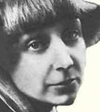
Марина Цветаева
О, дева всех румянее
Среди зелёных гор -
Германия!
Германия!
Германия!
Позор!
Полкарты прикарманила,
Астральная душа!
Встарь - сказками туманила,
Днесь - танками пошла.
Пред чешскою крестьянкою -
Не опускаешь вежд,
Прокатываясь танками
По ржи её надежд?
Пред горестью безмерною
Сей маленькой страны,
Что чувствуете, Германы:
Германии сыны??
О мания! О мумия
Величия!
Сгоришь,
Германия!
Безумие,
Безумие
Творишь!

Slide 6


Работа с документом.
Определить цели и задачи , которые были поставлены фашистскими руководителями перед народом Германии в предстоящей войне

Slide 7
ПРИЧИНЫ:
Результат обострения противоречий, заложенных после
Первой мировой войны.
Положение Германии – жажда реванша. К середине 30-х годов она восстановила свой потенциал и заняла второе место в капиталистическом мире по объему производства. Помощь США
Ситуация, сложившаяся после Первой мировой войны не устраивала ни Германию, ни Италию, ни Японию.
Борьба за источники сырья, рынки сбыта, сферы приложения капитала – за передел мира, обострившаяся после мирового кризиса.
Неравномерность развития стран после Первой мировой войны усилилась.
Недальновидная политика великих держав.
Социальная ситуация, благоприятная для развития экстремальной идеологии.

Slide 8
Цели:
Цели Германии – захват Европы до Урала, установление мирового господства.
Италия – воссоздание римской империи.
Япония – господство на Тихом океане и в Азии вплоть до Урала.
Англия, Франция, США – устранение конкурентов.

Slide 9
Ход событий: работа с учебником и картой
Разгром Польши.
Освободительный поход Красной Армии в Западную Белоруссию и Западную Украину
Странная война.
В конце ноября – война на севере Европы.
«Зимняя война» (30 ноября – советские войска начали боевые действия против Финляндии)
Планы нападения Англии и Франции на СССР.
9 апреля 1940 г. немцы в течение суток оккупировали Данию и высадились в Норвегии.

Slide 10

«Глейвицкий инцидент»-
«Битва за Англию»-
«Зимняя война»-
«Странная война» -

Slide 11
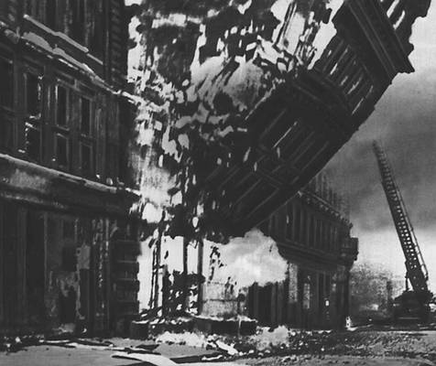
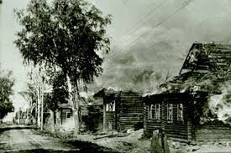
Дайте загаловок фотогаллерее

Slide 12
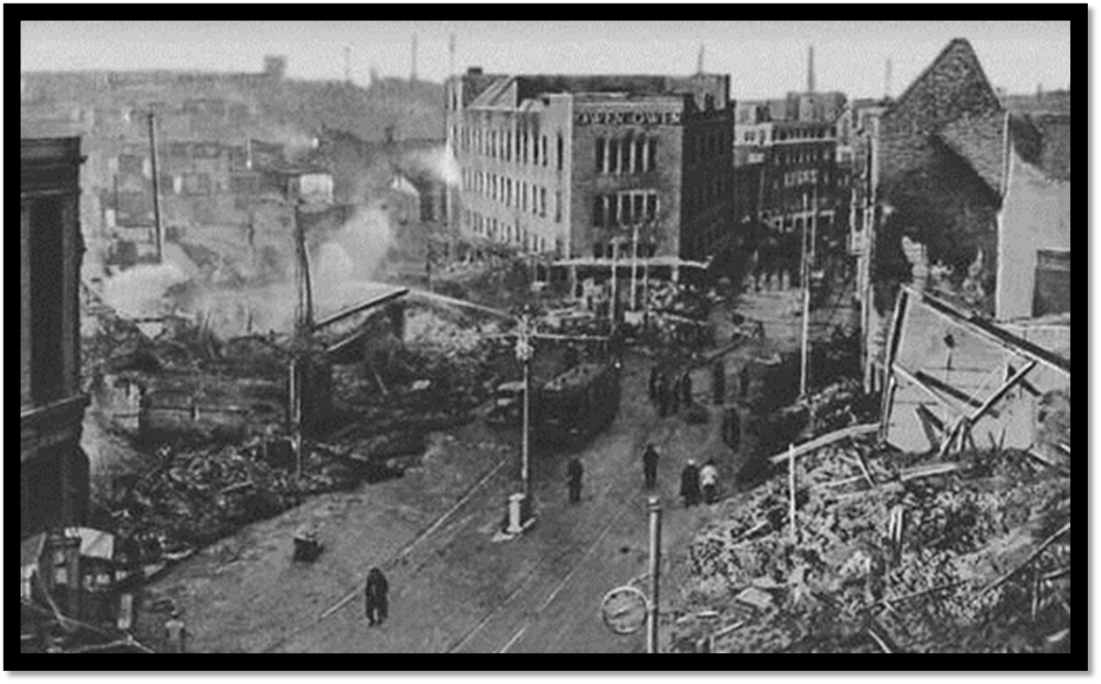
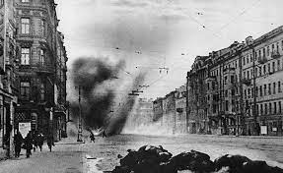

Slide 13
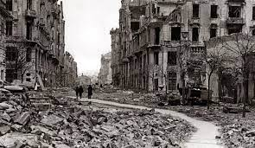
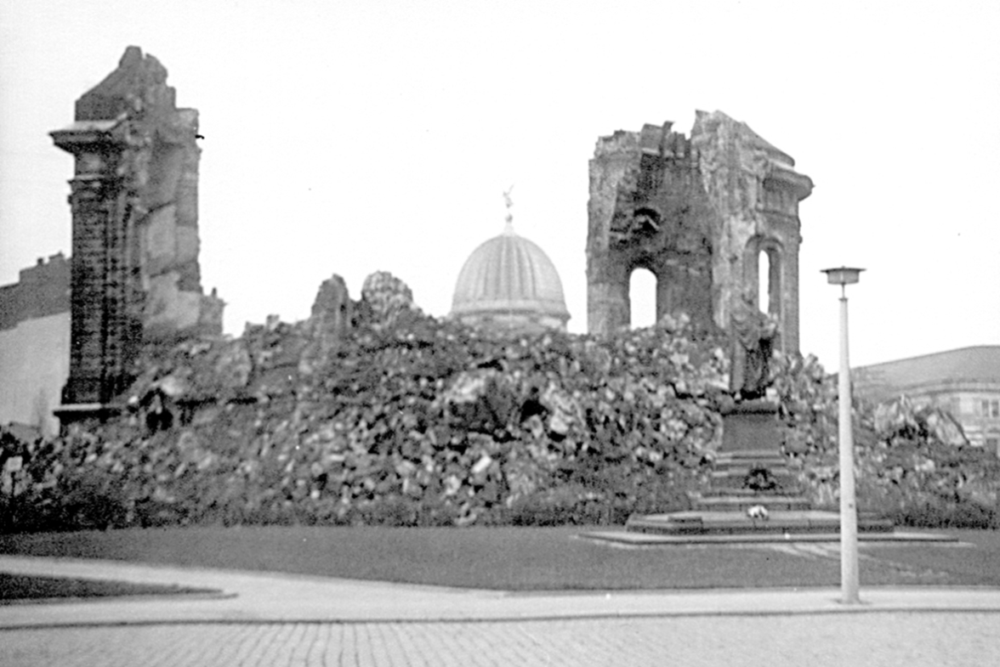

Slide 14
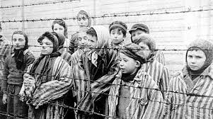
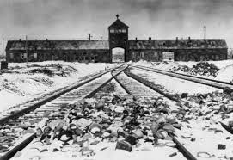

Slide 15
ИТОГИ:
Практически вся континентальная Европа, за исключением нейтральных Швеции и Швейцарии, находилась под контролем Гитлера: часть стран оккупирована, часть – в союзе с ним.

